Slide 1
ЛЕЙКОЗ КРУПНОГО РОГАТОГО СКОТА

Slide 2
Лейкоз крупного рогатого скота
(лат. — Bovine leucosis; гемобластоз, хроническая инфекционная болезнь опухолевой природы) — хроническая болезнь опухолевой природы, протекающая бессимптомно или характеризующаяся лимфоцитозом и злокачественным разрастанием кроветворных и лимфоидных клеток в различных органах.

Slide 3
В настоящее время лейкоз крупного рогатого скота диагностируют практически во всех странах мира.
Наиболее широко он распространен в США, в ряде стран Центральной Европы, Дании, Швеции, странах Ближнего Востока и Африки, а также в Австралии.
В нашей стране возникновение лейкоза связано с завозом племенного скота в 1940, 1945—1947 гг. из Германии.
В дальнейшем лейкоз распространился повсеместно.

Slide 4
Экономический ущерб от лейкоза складывается из потерь в результате выбраковки инфицированных и больных животных, утилизации туш, сдачи на мясо молодняка от больных коров и расходов на проведение оздоровительных мероприятий.
Прямая возможность заражения людей от больного лейкозом скота не установлена.

Slide 5
Возбудитель болезни.
Вирус лейкоза крупного рогатого скота — РНК-содержащий вирус подсемейства Oncornavirinae (опухолевые вирусы) семейства Retroviridae.
В состав подсемейства Oncornavirinae входят три рода, дифференцируемые на основании морфологии вирионов: вирусы типов С, В и D.
Вирусы типа С делят на два подрода:
вирусы типа С млекопитающих и
вирус лейкоза крупного рогатого скота (ВЛКРС).

Slide 6
ВЛКРС — это экзогенный вирус в отношении крупного рогатого скота и других чувствительных видов животных.
Репликация вируса ограничивается клетками лимфоидной популяции и не выявлена в других тканях организма.

Slide 7
ВЛКРС чувствителен к температурным воздействиям, разрушается при повторяющихся замораживаниях и оттаиваниях и при прогревании при 56 ºС в течение 15 мин.
Пастеризация молока (74 ºС в течение 16 с) разрушает ВЛКРС.
Полная инактивация вируса в молоке или вируссодержащей жидкости (кровь, молозиво) установлена при 50 ºС в течение 70секунд,
при 70...74 ºС — за 17 с.
Прямой солнечный свет инактивирует ВЛКРС в течение 4 ч, УФ-лучи — в течение 30 минут.
Вирус полностью теряет активность в 2%-ных растворах гидроксида натрия и формальдегида и других дезинфектантов в общепринятых концентрациях.

Slide 8
Эпизоотология.
В естественных условиях к ВЛКРС восприимчив крупный рогатый скот.
Лейкозом болеют молодые и взрослые животные всех разводимых пород и помесей, но чаще эту болезнь отмечают у животных старше 4 лет.
Телята до 6-месячного возраста устойчивы к ВЛКРС, что обусловлено, вероятно, колостральным иммунитетом.
Уровень инфицированности животных в возрасте 6...24 мес также низкий.
Начиная с 4-летнего возраста % инфицированности поголовья увеличивается.

Slide 9
Источник возбудителя инфекции — больные гемобластозами животные.
В естественных условиях вирус лейкоза может передаваться пренатально и постнатально.
Вирус передается от матери потомству трансплацентарно во время последних 6 месяцев внутриутробной жизни.

Slide 10
По интенсивности развития эпизоотического процесса гемобластозы крупного рогатого скота относятся к медленно развивающимся инфекционным болезням.
Контагиозность лейкоза незначительна.
Сезонность не проявляется.
Природно-географические и климатические факторы не влияют на распространение болезни.

Slide 11
Патогенез.
При лейкозе крупного рогатого скота патогенез связан с монотропизмом ВЛКРС к тканям органов кроветворения и иммуногенетическим состоянием макроорганизма. Взаимодействие микро- и макроорганизмов при лейкозах проявляется в виде инап-парантной инфекции, или гематологических изменений белой крови, или образования опухолей кроветворных органов.

Slide 12
Вирус лейкоза, находясь в клетке, не вызывает ее гибели, как это наблюдается практически при всех вирусных болезнях, а способствует нарушению процессов нормального созревания и дифференциации клеток кроветворных органов, что приводит к злокачественному перерождению их.

Slide 13
Находясь в клетке, вирус лейкоза длительное время может оставаться латентным, не провоцируя болезнь. Основным в патогенезе лейкоза является нарушение нормального процесса пролиферации и дифференциации клеток кроветворной ткани. Чаще поражаются лейкобластические клетки, что приводит к интенсивной пролиферации различных типов лейкоцитов в кроветворных органах.

Slide 14
Неконтролируемо размножающиеся клетки крови распространяются по организму и попадают в различные органы и ткани, образуют опухоли, вызывающие изменения структуры и функции пораженных органов вследствие атрофии специфических клеток. Нарушения проявляются на молекулярном, клеточном и органном уровнях, что приводит к расстройству кроветворения, увеличению числа лимфоцитов.

Slide 15
Течение и клиническое проявление.
Лейкозы характеризуются длительным латентным периодом (инкубационный период), во время которого в крови выявляют ВЛКРС и антитела к нему. При спонтанном заражении этот период длится от 2 до 6 лет. Клинические проявления зависят от вовлечения в патологический процесс органов — лимфатических узлов, селезенки, сычуга, сердца, почек, половых и др. Инфекционный процесс при лейкозе развивается медленно и незаметно.

Slide 16
В развитии лейкозного процесса у крупного рогатого скота различают четыре стадии: предлейкозную, начальную (доклиническую), развернутую (клинико-гематологическую) и конечную, или терминальную (опухолевую), стадии.

Slide 17
Предлейкозная стадия у зараженных ВЛКРС животных проявляется в виде относительного лимфоцитоза (до 14тыс/мкл, ) за счет лимфоидных клеток, характерных для подозрительных по заболеванию по «лейкозному ключу». Обнаружить другие патологические изменения не удается.

Slide 18
Начальная стадия характеризуется отсутствием клинических признаков болезни, но более постоянными изменениями количественного и качественного состава крови.
Число лейкоцитов колеблется от (15 до 40 тыс/мкл) , а среди лимфоцитов преобладают юные и средние клетки.
Гематологические изменения могут многие годы оставаться стабильными.
При этом общее состояние животного — упитанность, молочная продуктивность и воспроизводительная функция не вызывают подозрений на лейкоз.

Slide 19
Развернутая стадия характеризуется кроме гематологических сдвигов разнообразием специфических и неспецифических клинических признаков.
У животного ухудшается общее состояние, отмечаются быстрая утомляемость, плохой аппетит, снижаются удои, прогрессирует истощение, наблюдается атония преджелудков, сменяющаяся диареей.
При сердечной слабости у животного развиваются отеки подкожной клетчатки в области подгрудка и межчелюстного пространства.

Slide 20
Терминальная (опухолевая) стадия лейкоза характеризуется дальнейшим развитием патологического процесса и более отчетливым проявлением клинических признаков: резким увеличением лимфоузлов, которые могут заметно выступать на теле; отеками подкожной клетчатки в области подгрудка, межчелюстного пространства, конечностей.
Число лейкоцитов в крови иногда снижается, при этом преобладают их патологические формы.
Это приводит к крайнему истощению органов кроветворения, блокаде иммунной системы и заканчивается смертью животного.

Slide 21
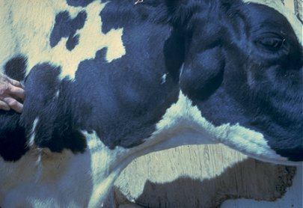

Slide 22
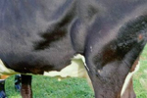

Slide 23
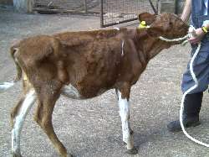

Slide 24
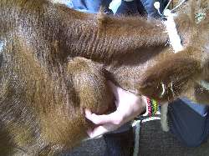

Slide 25
Патологоанатомические признаки.
При патологоанатомическом исследовании трупов животных выявляют:
- увеличение лимфоузлов, особенно средостенных и брыжеечных, которые не спаяны между собой. Поверхность разреза их саловидная, рисунок строения стерт.
- Селезенка увеличена (длиной от 48 до 100 см). Поверхность разреза ее красная, сочная, зернистая. Увеличенные фолликулы обычно вишнево-красного или сероватого цвета.

Slide 26
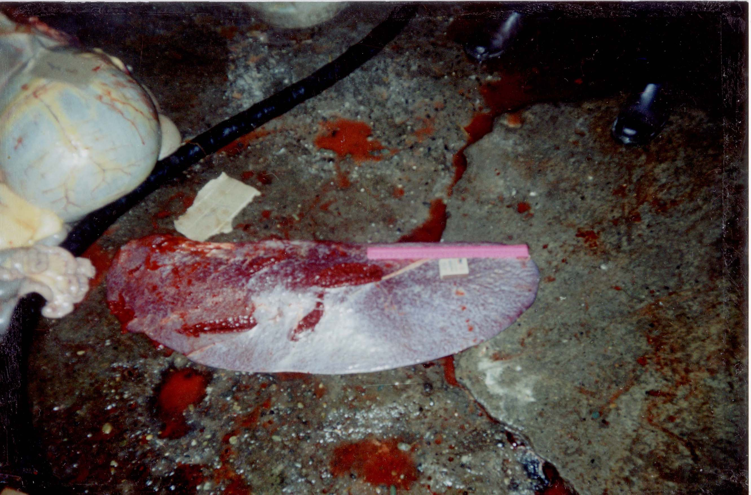

Slide 27
При гистологическом исследовании выявляют системную диффузную лейкозную инфильтрацию во всех органах кроветворения: костном мозге, селезенке, лимфатических узлах, а также в пейеровых бляшках и солитарных фолликулах кишечника, печени, почках, сердце, легких, скелетной мускулатуре.

Slide 28
При гистологическом анализе необходимо учитывать: в лимфатических узлах — общий рисунок строения, состояние капсулы, трабекул, светлых центров, синусов, мякотных тяжей; в селезенке — состояние капсулы, трабекул, белой и красной пульпы, наличие границ фолликулов; в паренхиматозных органах — наличие и локализацию лимфоклеточных инфильтратов.

Slide 29
Диагностика и дифференциальная диагностика.
Первичный диагноз в хозяйстве ставят на основании эпизоотологических, клинико-гематологических, серологических и патологоанатомических данных с обязательным проведением гистологического исследования.
Животное считают больным лейкозом при наличии одного из следующих показателей: 1) клинических признаков болезни;
2) положительных результатов гематологических исследований;
3) обнаружении у павшего (убитого) животного характерных патологоанатомических изменений;
4) установлении положительного результата гистологического исследования патологического материала в случае падежа (убоя) животных.
Клинические признаки проявляются, как правило, к концу болезни, поэтому в диагностике заболевания они имеют лишь вспомогательное значение.

Slide 30
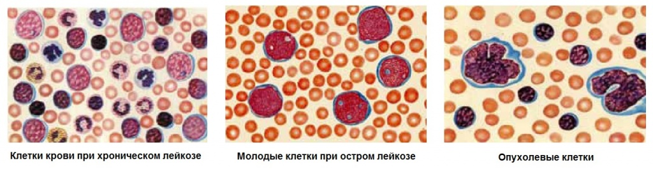
Гематологическое исследование заключается в обнаружении в периферической крови повышенного числа лейкоцитов, в основном лимфоидного ряда, и слабо дифференцированных клеток (родоначальных, пролимфоцитов, лимфобластов), а также полиморфных, атипичных клеток кроветворных органов.

Slide 31
Серологический метод диагностики основан на выявлении при помощи РИД антител к антигену ВЛКРС. Специфические антитела появляются в крови КРС через 2 мес после заражения, т. е. значительно раньше, чем гематологические изменения, и сохраняются пожизненно. РИД представляет собой основной метод исследования животных.

Slide 32
Кроме того, с этой целью возможно применение других реакций: связывания комплемента (РСК); иммунофлуоресценции (РИФ); радиоим-мунопреципитации (РИП); нейтрализации (РН), иммуноферментного анализа (ИФА), полимеразной цепной реакции (ПЦР). Все перечисленные методы направлены на выявление антител к одному из двух структурных белков ВЛКРС — gp24 и р51.

Slide 33
Животных, давших положительные результаты в РИД, считают инфицированными,
животных с гематологическими изменениями или с клиническими признаками — больными лейкозом.

Slide 34
При дифференциальной диагностике следует принимать во внимание ряд хронических ИБ КРС(актиномикоз, туберкулез, паратуберкулез, бруцеллез), а также некоторые незаразные заболевания (гепатиты, циррозы, амилоидную дистрофию и другие заболевания печени, маститы, пневмонии, ретикуло-перикардиты, нефриты), сопровождающиеся лейкозоподобными изменениями гематологических показателей.

Slide 35
Иммунитет, специфическая профилактика.
Естественный иммунитет при гемобластозах крупного рогатого скота имеет ряд специфических особенностей, отличающих его от естественного иммунитета при других инфекционных болезнях. Главное отличие заключается в том, что антитела не способны элиминировать ВЛКРС, который обычно присутствует в инфицированных лимфоцитах в непродуктивном состоянии и защищен от действия антител.

Slide 36
Профилактика.
Общие мероприятия по профилактике лейкоза КРС это соблюдение ветеринарно-санитарных требований при содержании, кормлении и ветеринарном обслуживании животных. Контроль за благополучием поголовья осуществляют на основании показателей послеубойной экспертизы на мясокомбинатах; данных экспертизы при внутрихозяйственном убое животных, вскрытиях трупов животных; результатов плановых серологических и гематологических исследований на лейкоз; результатов контрольного убоя животных с повышенным уровнем лимфоцитов в крови и патоморфологических исследований биоматериалов.

Slide 37
Меры борьбы.
Хозяйства, в которых установлено заболевание животных лейкозом, объявляют неблагополучными и вводят в них комплекс ограничений.
Одновременно утверждают комплексный план оздоровления неблагополучного хозяйства, фермы, стада.

Slide 38
По условиям ограничений не допускаются:
перегруппировка КРС внутри хозяйства без разрешения ветеринарного специалиста;
использование быков-производителей для вольной случки;
использование нестерильных инструментов и аппаратов при обработках животных;
вывод (вывоз) животных из стада, для племенных и репродуктивных целей без разрешения ветеринарного специалиста.
Молоко от инфицированных и остальных коров оздоравливаемого стада сдают на молокоперерабатывающий завод или используют внутри хозяйства после пастеризации в обычном технологическом режиме. После обеззараживания молоко используется без ограничений.

Slide 39
Оздоровительные мероприятия в неблагополучных по лейкозу хозяйствах проводят путем изоляции зараженных ВЛКРС и немедленной сдачи на убой больных животных.
По результатам серологического исследования, полученным перед началом оздоровительных мероприятий, определяют варианты борьбы с лейкозом.

Slide 40
В хозяйствах, где выявлено до 10 % зараженных и больных лейкозом животных, их немедленно сдают на убой.
Последующие серологические исследования животных этого стада проводят через каждые 3 мес с обязательным удалением инфицированных животных.

Slide 41
Благодарю за внимание!!!

